Slide 1
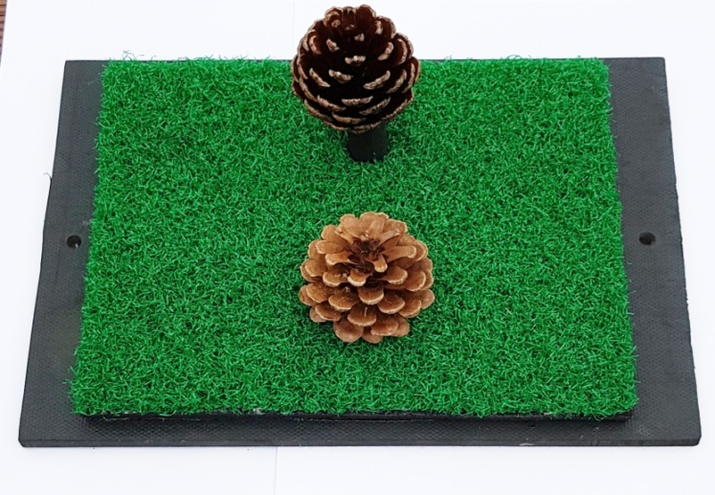
골프크럽 야외 스윙 연습용 매트
신개발 제작 :드라이브 및 아이언 겸용
야외 어디서나 이동 설치후 사용
회사명: 더파니 (The Funny)

Slide 2
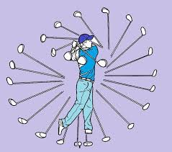
Contents ~~~~~~~~
A,이동식 스윙 매트 모든것 소개
B,골프공이 필요없다
C, 스윙 매트 사용 및 사용효과
D.회사 소개
스윙이 공의 방향을 좌우한다
P1
P1

Slide 3
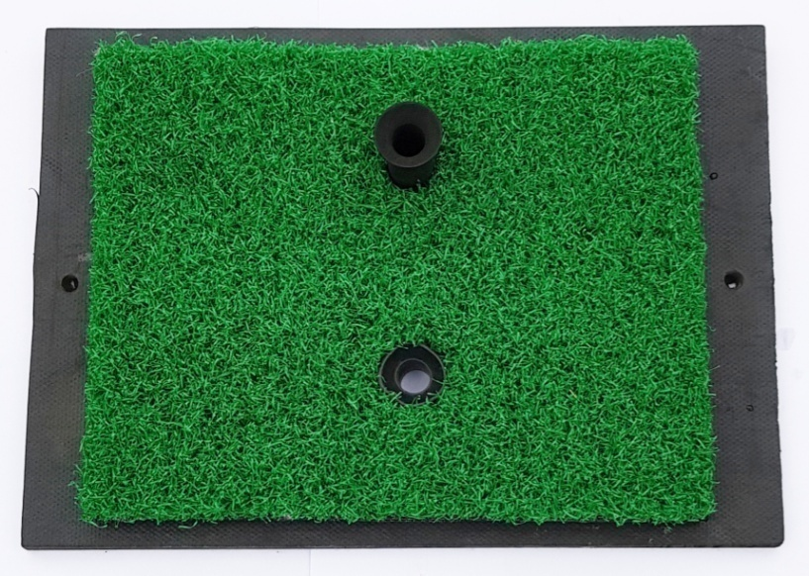
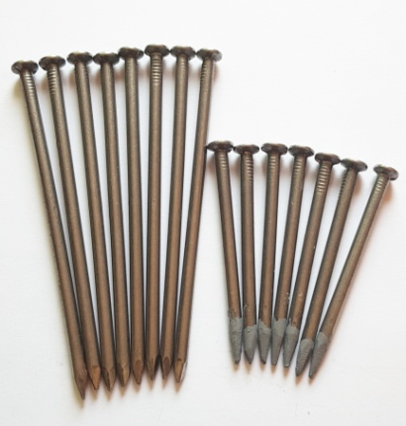
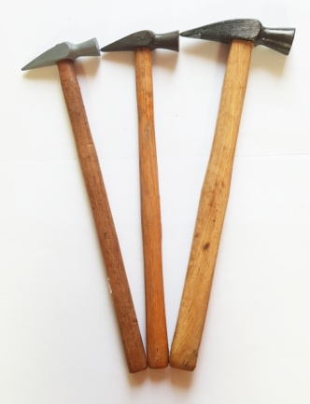
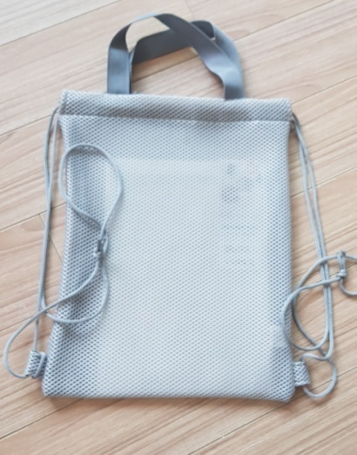
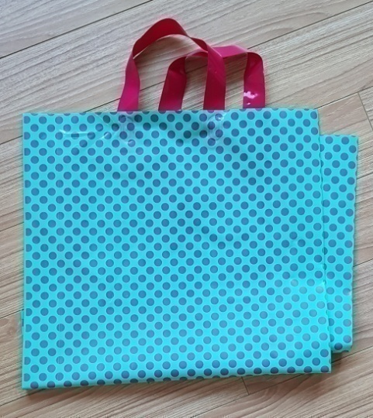
A,이동식 스윙 매트 모든것 소개
01 스윙 매트(Size:200mmⅹ280mm)
02 매트고정용팩
드라이브용 -Tee
팩 用
Hole :5Ø
아이언 용 -Tee
03 팩고정용 햄머
05 풀셋트 BAG
06 솔방울 BAG
P2
P2

Slide 4
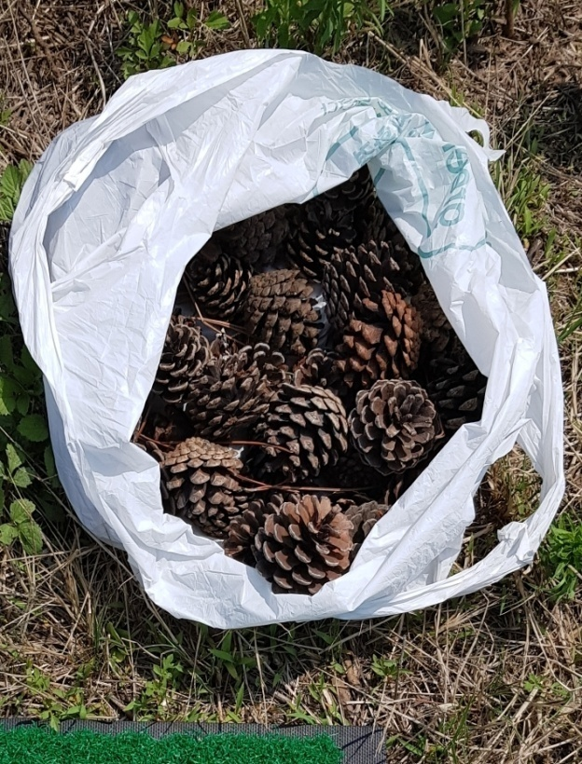
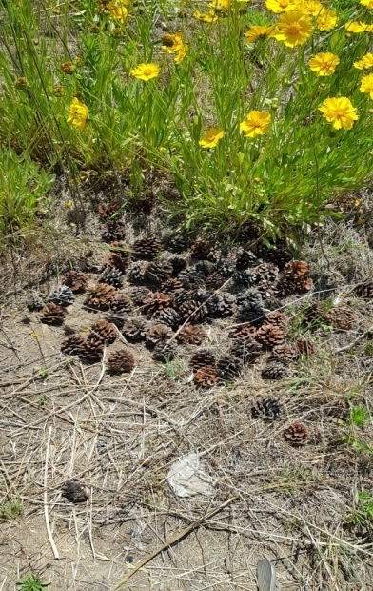
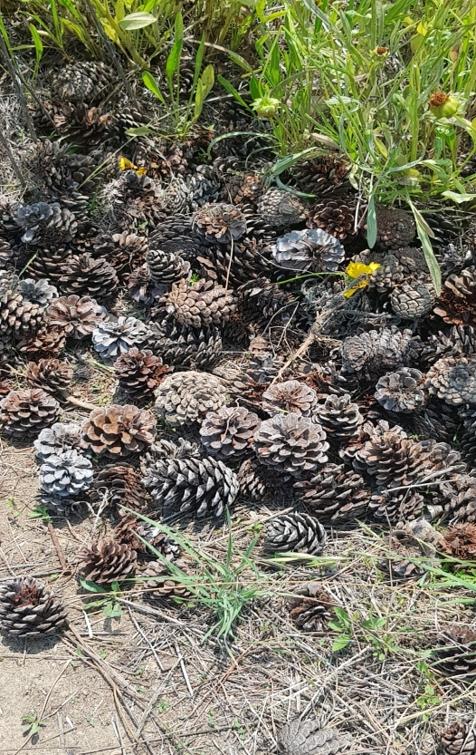
B,골프공이 필요없다
B-1 :
산이나 들 그리고 유원지 근처에는 소나무가 많다 그 소나무의 솔방을을 이용하면 되며 버려저도 자연회손은 않된다 솔방울은 물을 머금으면 수축이되어 사용이 더 좋으며 건조되면 펴저서 가까이 날아 가므로
위험성도 없다 재 사용도 가능하다
P3
P3

Slide 5
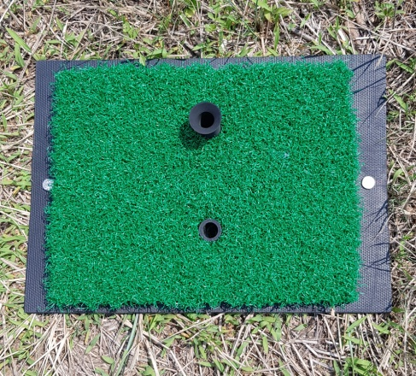
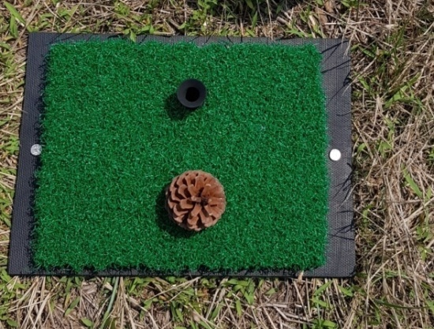
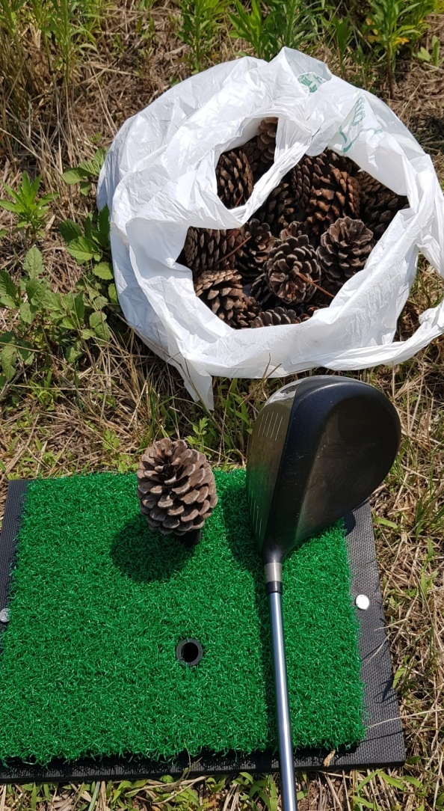
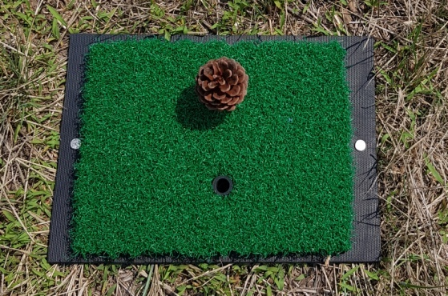
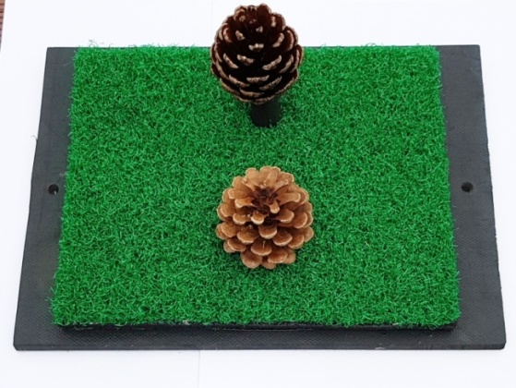
B,골프공이 필요없다
B-2 스윙 매트 사용
P3
P4

Slide 6
C, 스윙 매트 이용효과 주의 사항
1.사용 장소 :야외 어디든 솔방울이 있는 장소가 좋은나
솔방울이 없을시 솔방울을 이동용 백에 담아 준비
2.매일 정기적으로 야외 운동할 때 매트 가방을 메고 아이언이니
드라이브 필요한것 준비후 목적지에서 수시로 스윙 운동
3.승용차에 항상 넣은후 야외 또는 장거리 여행시 언제든시 사용
4.이용시 몸에 힘이 들어가는 것을 방지할 수 있으며
훅이나 스라이스 교정에 많은 도움이되며 특히 필드에서의
경사진곳 오르막 내리막 상태,원하는 위치를 만들어 야외에서 충분히
연습할 수 있으며 위치 상태에 대한 일정한 임팩트의 효과를
얻을수 있다
5.특별히 연습장에 갈 횟수를 줄여 경제적 도움이 될 수 있겠다
P3
P5

Slide 7
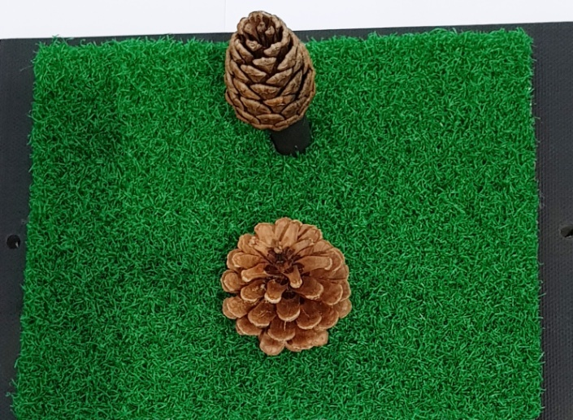
C, 스윙 매트 이용효과 및 주의 사항
6. 솔방울 상태는 1~2년 것도 사용 가능하며 제일 좋은 것응
당해년도(붉은 색)에 떨어진 것이 좋다
7, 솔방울 이용시 주의사항
솔방울은 수분을 머금으면 오므라드는 성질이 있기
때문에 비온후 오므라든 솔방울을 사용하면 속도와
거리가 많이 나므로 사람이 있는 곳으로 스윙은 금물이며
주의해야한다 건조된 솔방울을 칠때도 항상 주의해야하며
주의 사람들을 불안하게 해서는 않된다
오므라든 솔방울
(수분함유)
펴진 솔방울
P3
P56

Slide 8
D.회사 소개
01, 소재지 : 울산시 동구 일산동 번덕8길 95-1
02, 주요생산 및 조립품 : 신개발 특허품
골프용품 신개발품 (양손그립 퍼터,야외용 스윙
매트 연습장용 경사용 매트 기타
★스윙은 필드에서가 아니라 연습장에서 고쳐야한다
그리고 어떤 핑계도 대지말고 틈만 나면 연습헤야 한다 ★
대단히 감사합니다
P7

